Slide 1
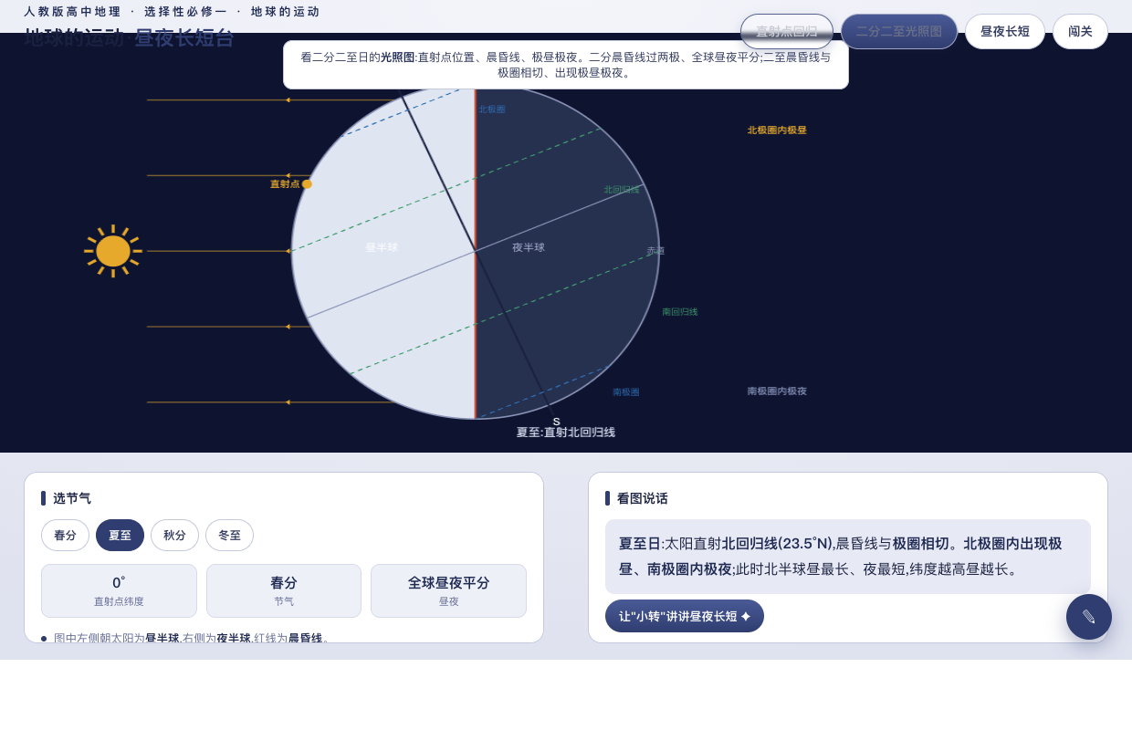
转
直射点回归 · 光照图 · 昼夜长短
地球运动·昼夜长短
人教版高中地理 · 选择性必修一
一张光照图，读懂昼夜长短
▶ 打开昼夜台

Slide 2
从"夏长冬短"说起
转
为什么夏天昼长、冬天昼短?
现象
二分二至光照图
夏天天黑得晚、冬天天黑得早,极地还有极昼极夜。
原因
黄赤交角使太阳直射点南北移动,带来昼夜长短变化。
今天的任务
看直射点回归、读光照图、判昼夜长短。
地球运动·昼夜长短 · 人教版高中地理选择性必修一
其 二

Slide 3
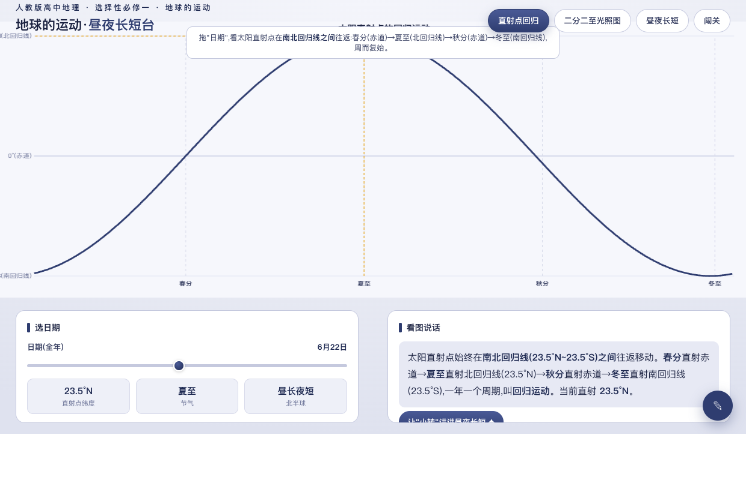
看一看 · 直射点回归
转
在南北回归线之间往返
范围
直射点回归曲线
直射点只在23.5°N~23.5°S之间移动。
二分
春分、秋分直射赤道,全球昼夜平分。
二至
夏至直射北回归线、冬至直射南回归线。
▶ 昼夜台 · 直射点回归
地球运动·昼夜长短 · 人教版高中地理选择性必修一
其 三

Slide 4
理一理 · 二分二至
转
直射、晨昏线与极昼极夜
节气 | 直射纬线 | 晨昏线 | 北半球昼夜
夏至 | 北回归线 23.5°N | 与极圈相切 | 昼最长(北极圈极昼)
二分 | 赤道 0° | 过南北两极 | 全球昼夜平分(12h)
冬至 | 南回归线 23.5°S | 与极圈相切 | 昼最短(北极圈极夜)
记牢:直射半球昼长夜短,纬度越高昼越长;赤道全年昼夜等长;极昼极夜只出现在极圈以内。
地球运动·昼夜长短 · 人教版高中地理选择性必修一
其 四

Slide 5
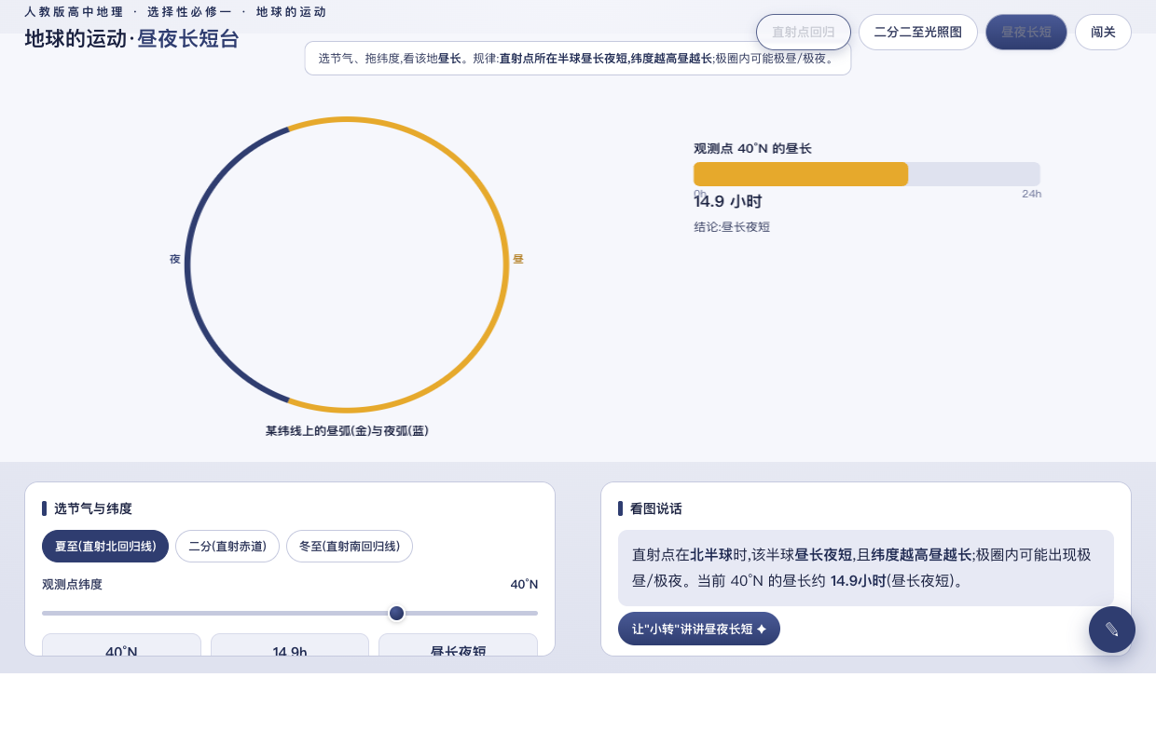
判一判 · 昼夜长短
转
看半球，看纬度
看半球
夏至 40°N · 昼弧>夜弧
直射点在哪个半球,哪个半球就昼长夜短。
看纬度
同半球内纬度越高昼越长;极圈内可能极昼/极夜。
例
夏至 40°N 昼长约 14.9 小时(昼长夜短)。
▶ 昼夜台 · 昼夜长短
地球运动·昼夜长短 · 人教版高中地理选择性必修一
其 五

Slide 6
小结 · 板书
地球运动·昼夜长短
直射点回归
光照图
昼夜长短
(23.5°N~23.5°S)
(晨昏线分昼夜)
(直射半球昼长)
二分赤道
二分过两极
纬度越高昼越长
二至回归线
二至切极圈
赤道全年等长
▶ 昼夜台 · 闯关
地球运动·昼夜长短 · 人教版高中地理选择性必修一
其 六

Slide 7
课后 · 作业
转
画光照图，读昼长
必做
画出夏至日光照图,标直射点、晨昏线、北极圈内极昼范围;说出此时北京(40°N)昼夜长短。
实践
读"昼夜长短":夏至、冬至时0°、40°N、66.5°N三地的昼长,归纳纬度变化规律。
挑战
为什么会有极昼极夜?它们出现的范围与季节有什么关系?用黄赤交角解释。
地球运动·昼夜长短 · 人教版高中地理选择性必修一
其 七

Slide 8
直射 · 晨昏 · 昼夜
直射半球昼长夜短，纬度越高昼越长
地球运动·昼夜长短 · 人教版高中地理选择性必修一
其 八

